Slide 1

"Qualità della vita nei pazienti sottoposti a intervento di endoscopia bariatrica: uno studio osservazionale."
DOTT.SSA Gaia PullerÀ
dott. Salvatore pagliaro
Correlatore:
dott. Simone d’imporzano

Slide 2
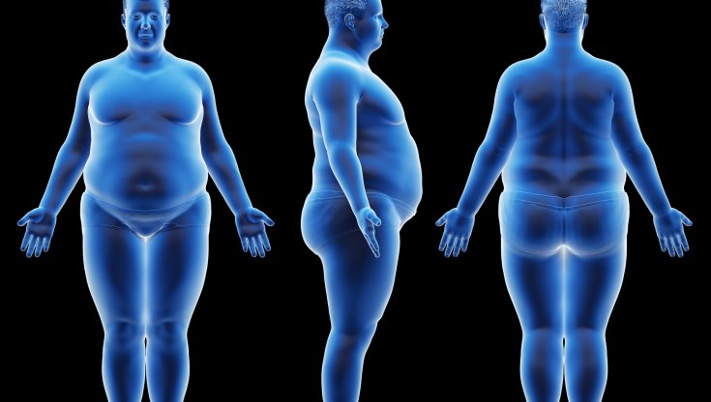
Può essere trattata con:
L’obesità è definita come una «condizione cronica caratterizzata dall’accumulo anormale o eccessivo di grasso corporeo, tale da rappresentare un rischio per la salute»
WHO, World Health Organization, 2022
Terapia Dietetico-Comportamentale
Terapia Farmacologica
Terapia Chirurgica Laparoscopica/Tradizionale
Terapia Endoscopica

Slide 3
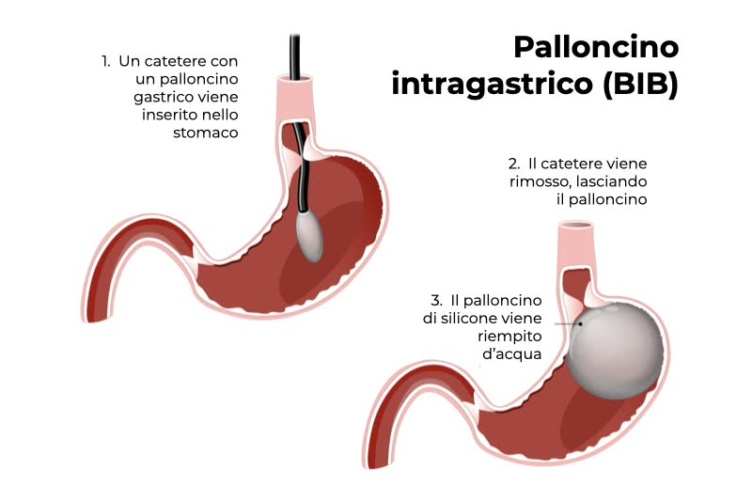
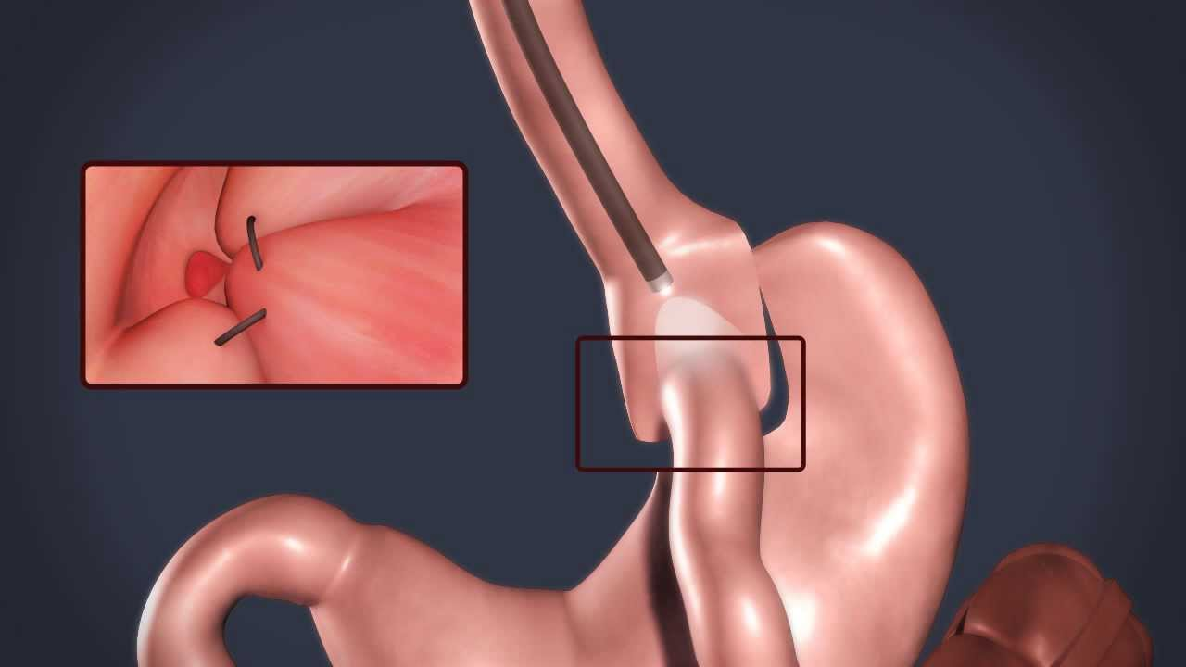
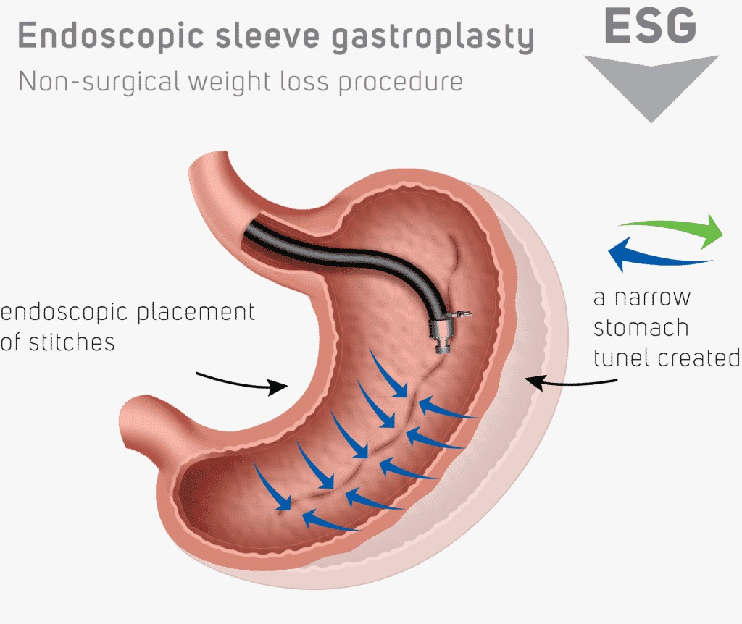
TRATTAMENTI ENDOSCOPICI PER L’OBESITÀ:
TOR-e
BIB
ENDOSLEEVE

Slide 4

Il ruolo dell’infermiere:
Educazione Terapeutica
Accompagnare il paziente in tutto il percorso

Slide 5
OBIETTIVO:
Come viene percepita la qualità della vita dai pazienti sottoposti a endoscopia bariatrica, e quali aspetti fisici, psicologici o relazionali risultano maggiormente influenzati dopo l’intervento?
L’obiettivo di questo studio è comprendere come i pazienti sottoposti a endoscopia bariatrica percepiscano la propria qualità della vita dopo l’intervento. In particolare, si vuole approfondire in che modo l’esperienza del trattamento influisce sul loro:
Benessere fisico;
Psicologico;
Relazionale.

Slide 6

COME VIENE PERCEPITA LA QUALITÀ DELLA VITA DOPO UN TRATTAMENTO DI ENDOSCOPIA BARIATRICA?

Slide 7
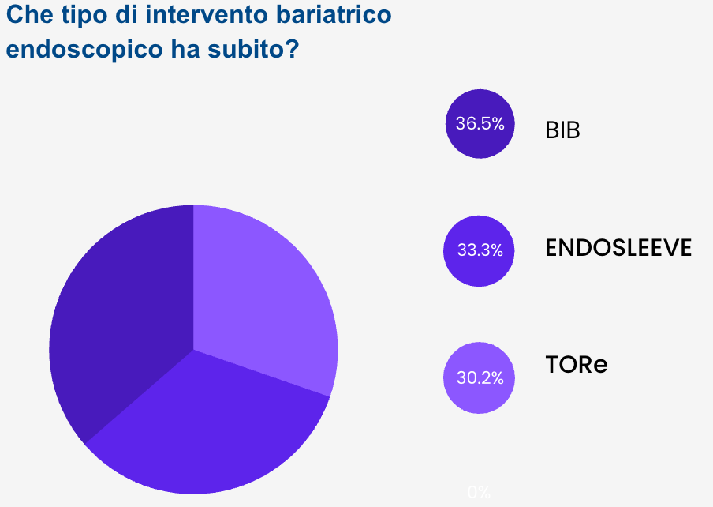
MATERIALI E METODI:
Disegno di studio osservazionale di tipo descrittivo
Criteri di inclusione:
Pazienti maggiorenni che avevano completato la procedura endoscopica;
partecipato almeno ad un controllo di follow-up;
fornito consenso informato alla partecipazione.
Ambientazione:
UO Chirurgia Bariatrica presso l’Azienda Ospedaliera Universitaria Pisana (AOUP)
Durata dello studio: Dal 2022 al 2024
Criteri di esclusione:
Pazienti minorenni;
pazienti che hanno mostrato intolleranza verso la procedura;
pazienti che non avevano accesso agli strumenti digitali per la compilazione dei questionari.
63 pazienti: 19 ♂︎ e 44 ♀︎

Slide 8
Questionari UTILIZZATI:
ORWELL-97:
Composto da 18 item
Valutato da due scale da 0 a 3
Punteggio totale che varia da 0 a 162
Punteggio ≥ 110 = indice di disagio significativo
INTERVISTA BARIATRICA:
Composto da 22 item
Domande con risposte sia aperte che chiuse
La prima sezione è dedicata ai dati socio-demografici
La seconda indaga sulla percezione della qualità della vita dopo l’intervento

Slide 9
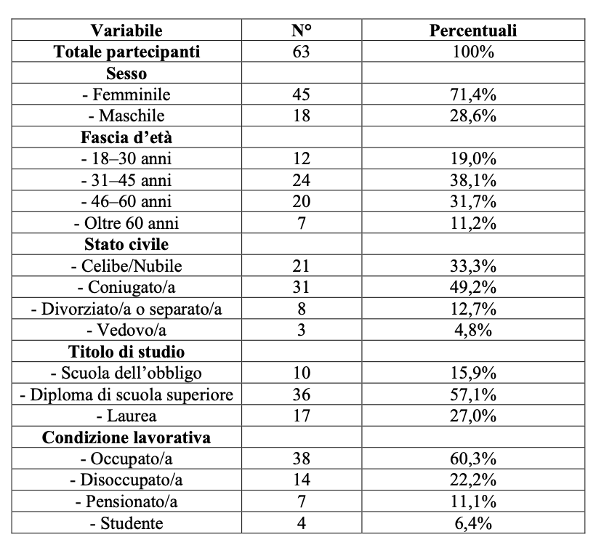
RISULTATI: ORWELL-97

Slide 10
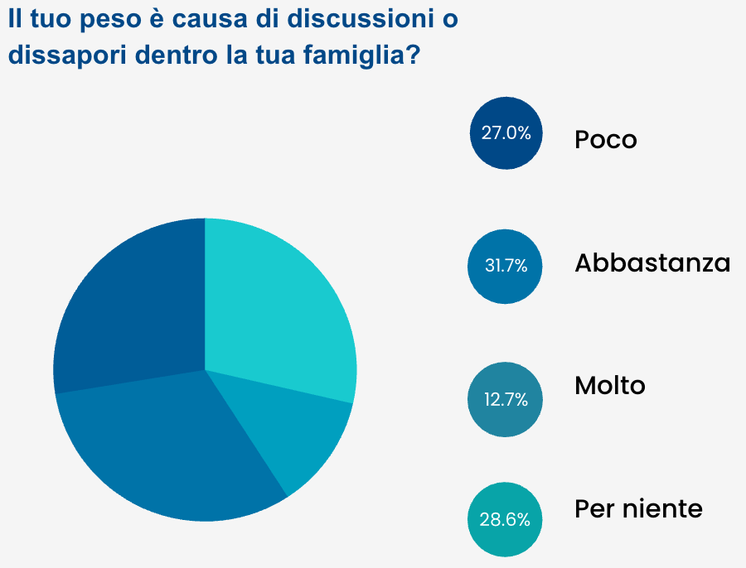
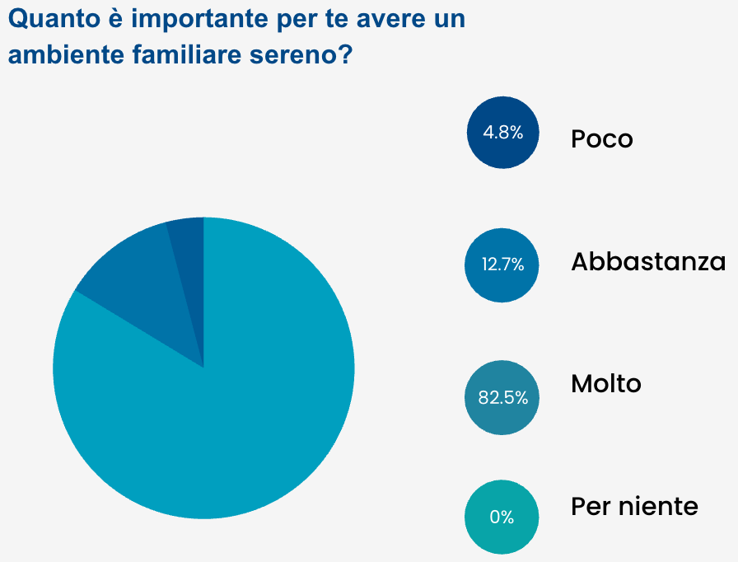
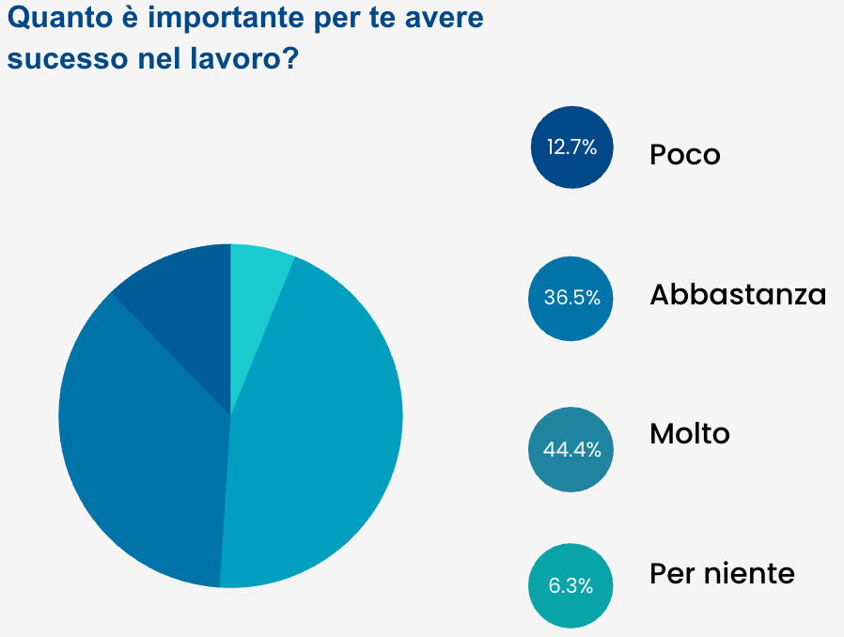
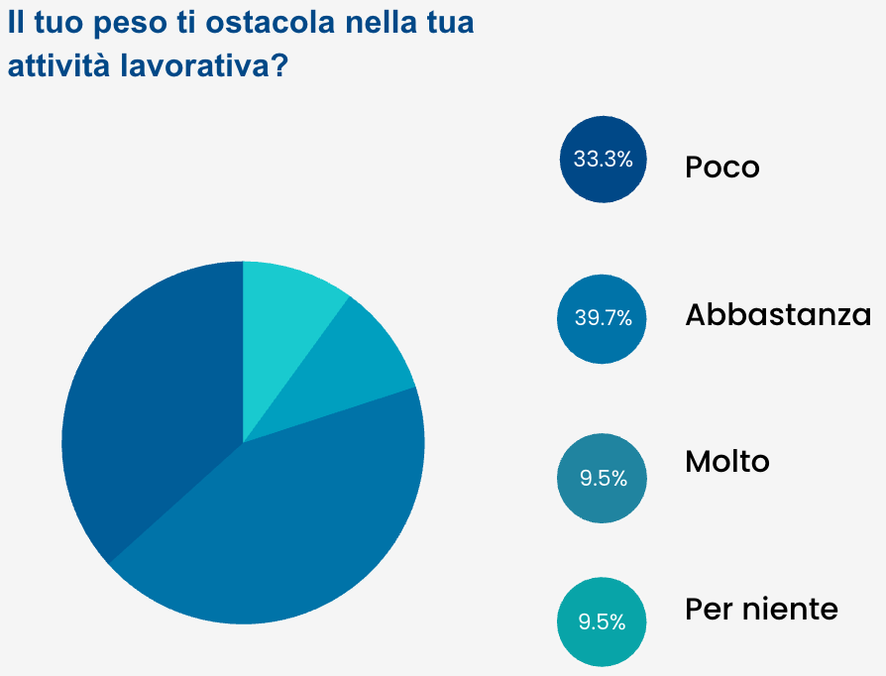
RISULTATI: ORWELL-97

Slide 11
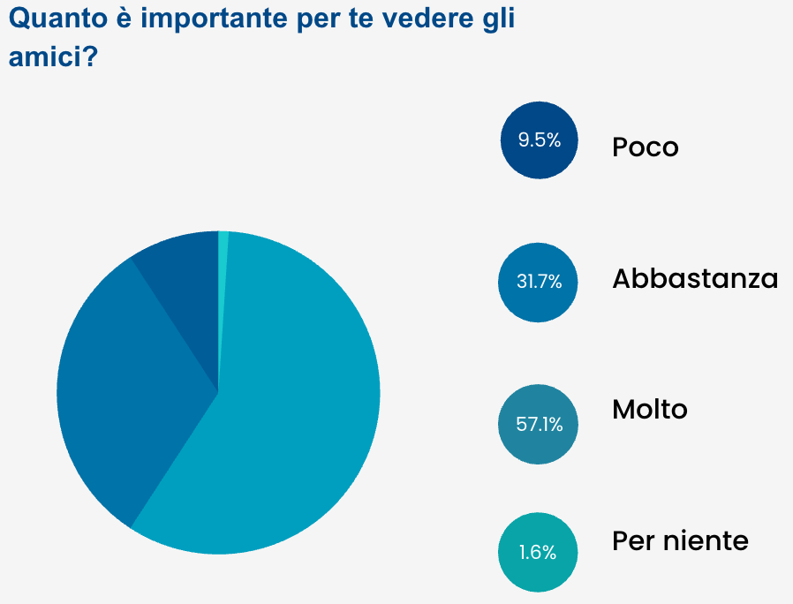
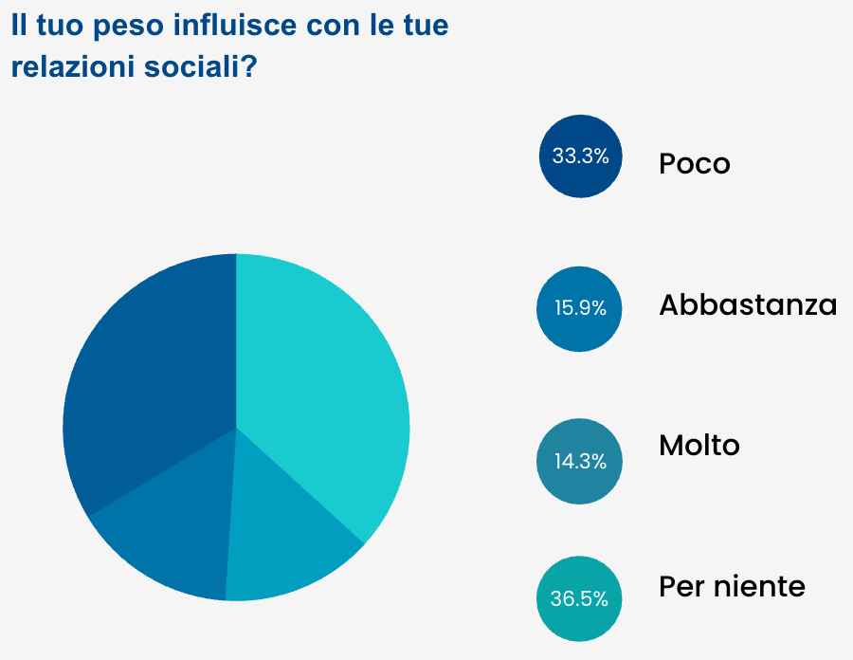
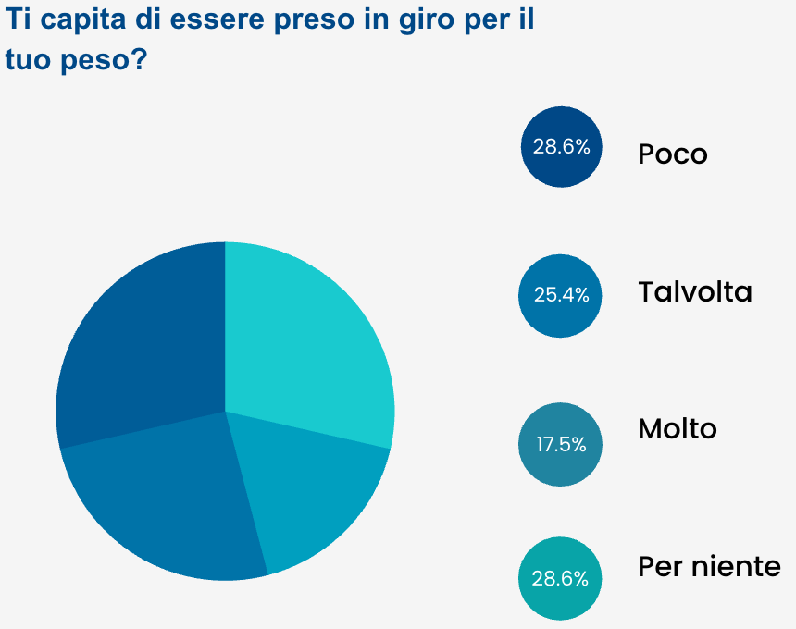
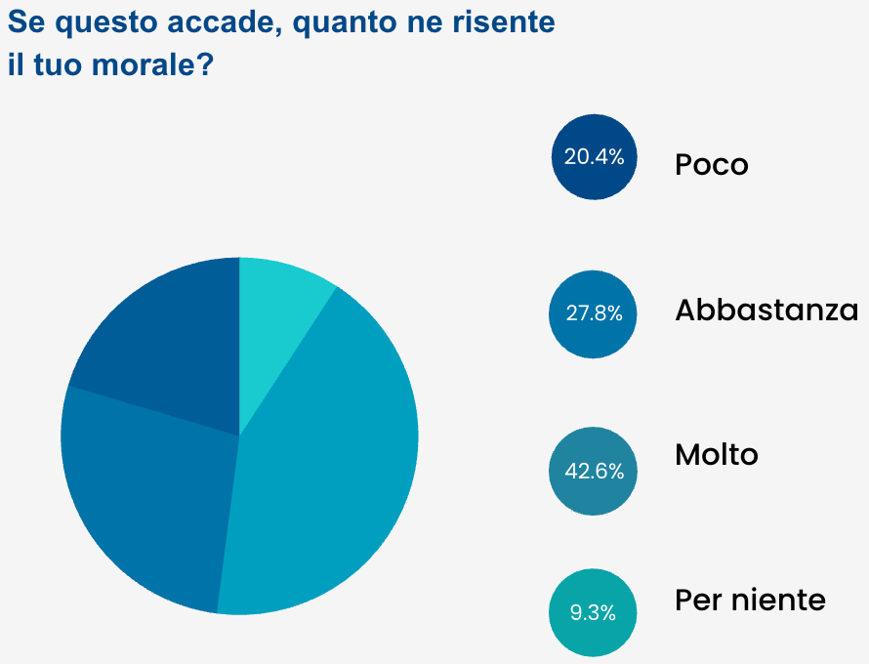
RISULTATI: ORWELL-97

Slide 12
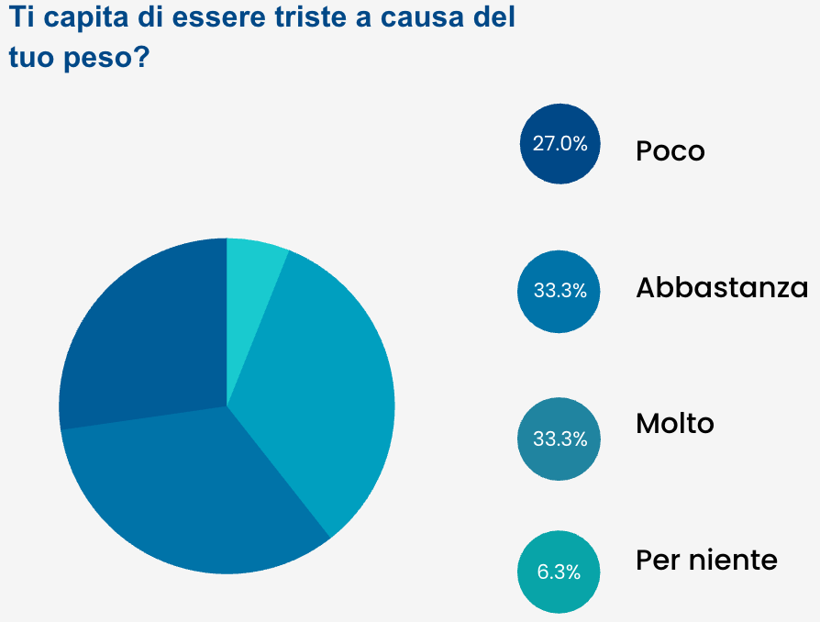
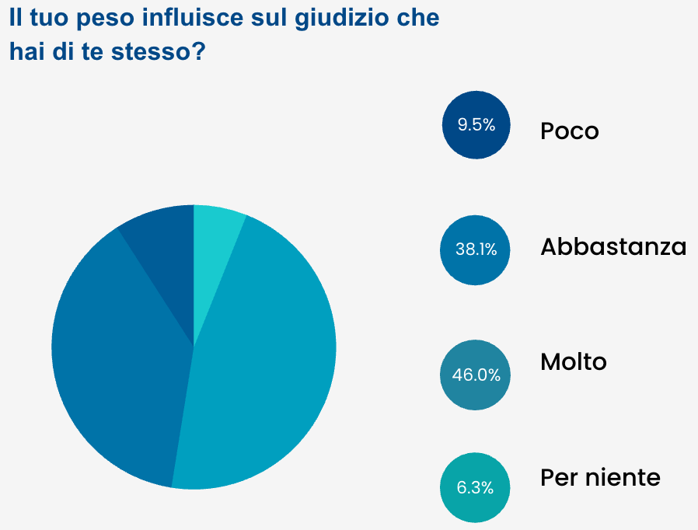
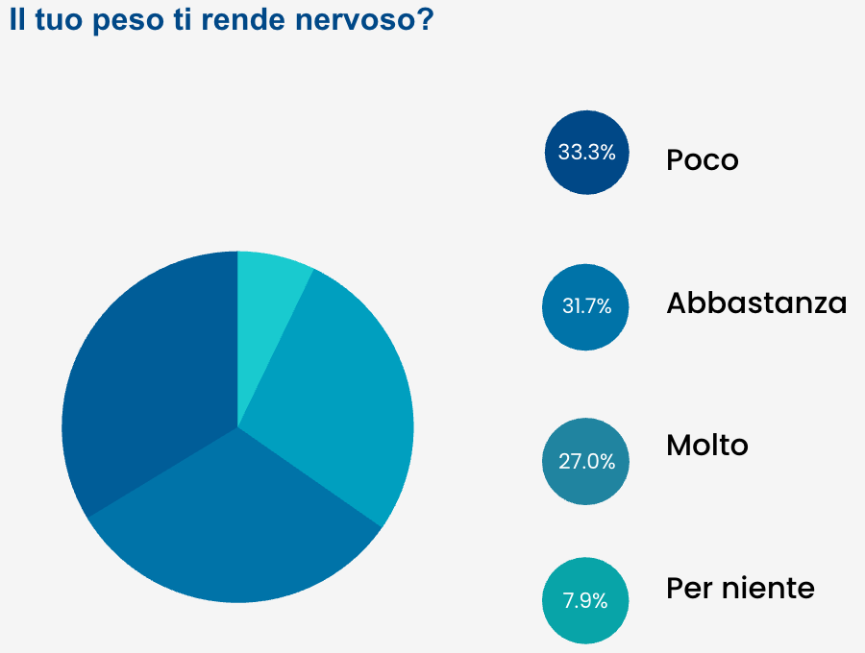
RISULTATI: ORWELL-97

Slide 13
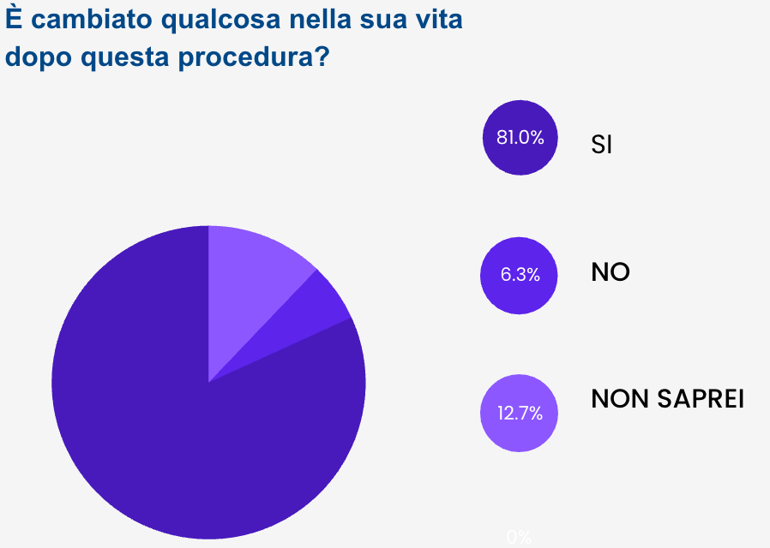
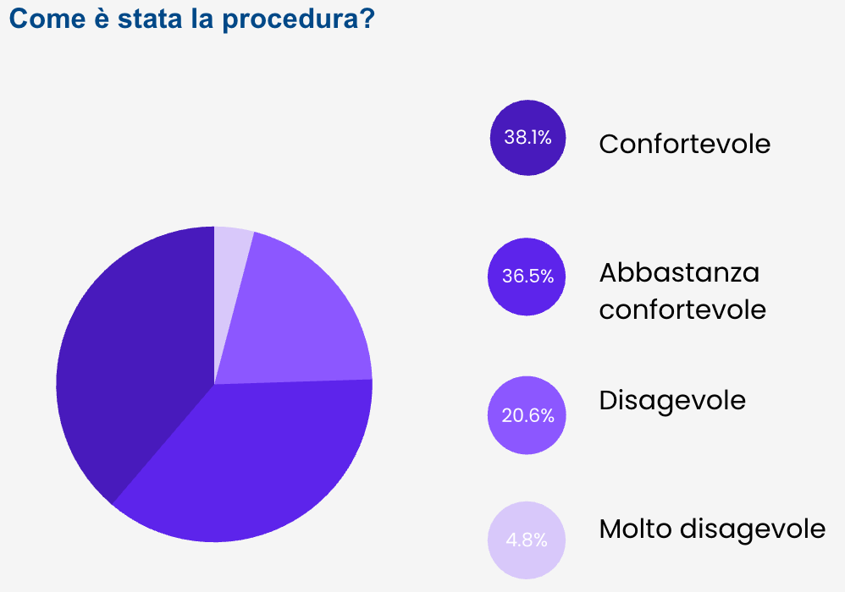
RISULTATI: INTERVISTA BARIATRICA

Slide 14
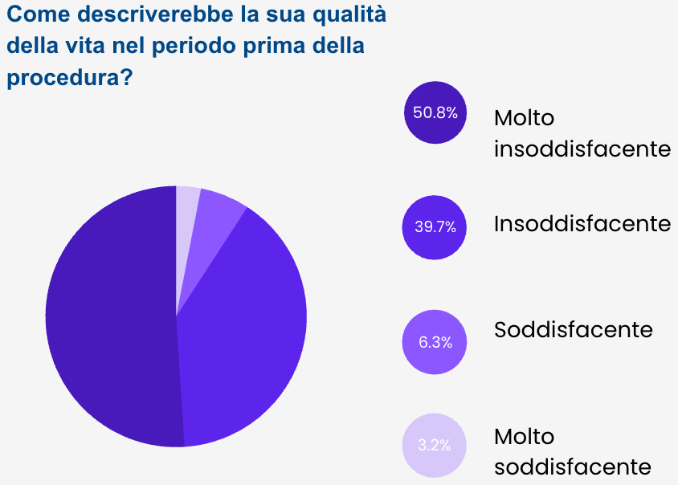
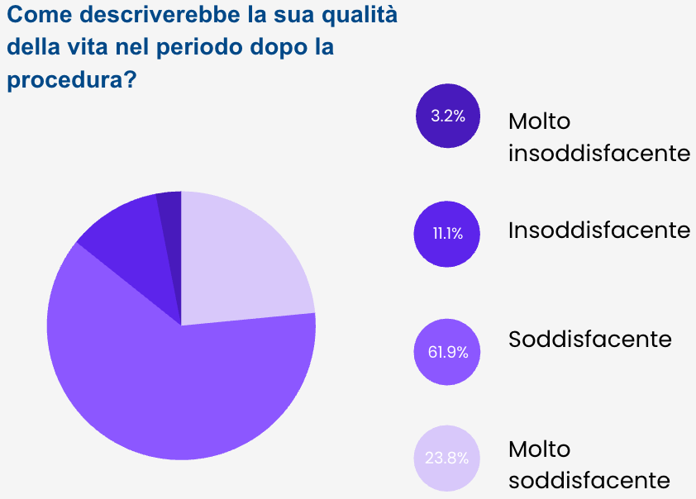
RISULTATI: INTERVISTA BARIATRICA

Slide 15
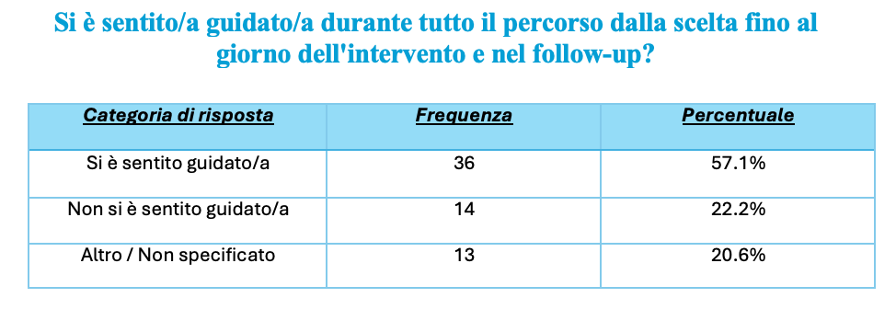
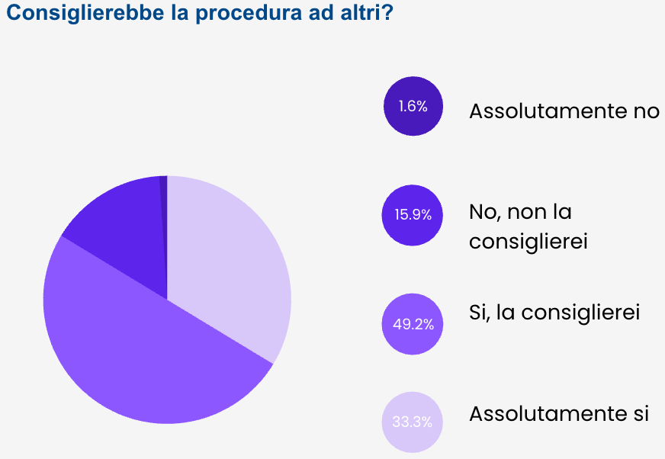
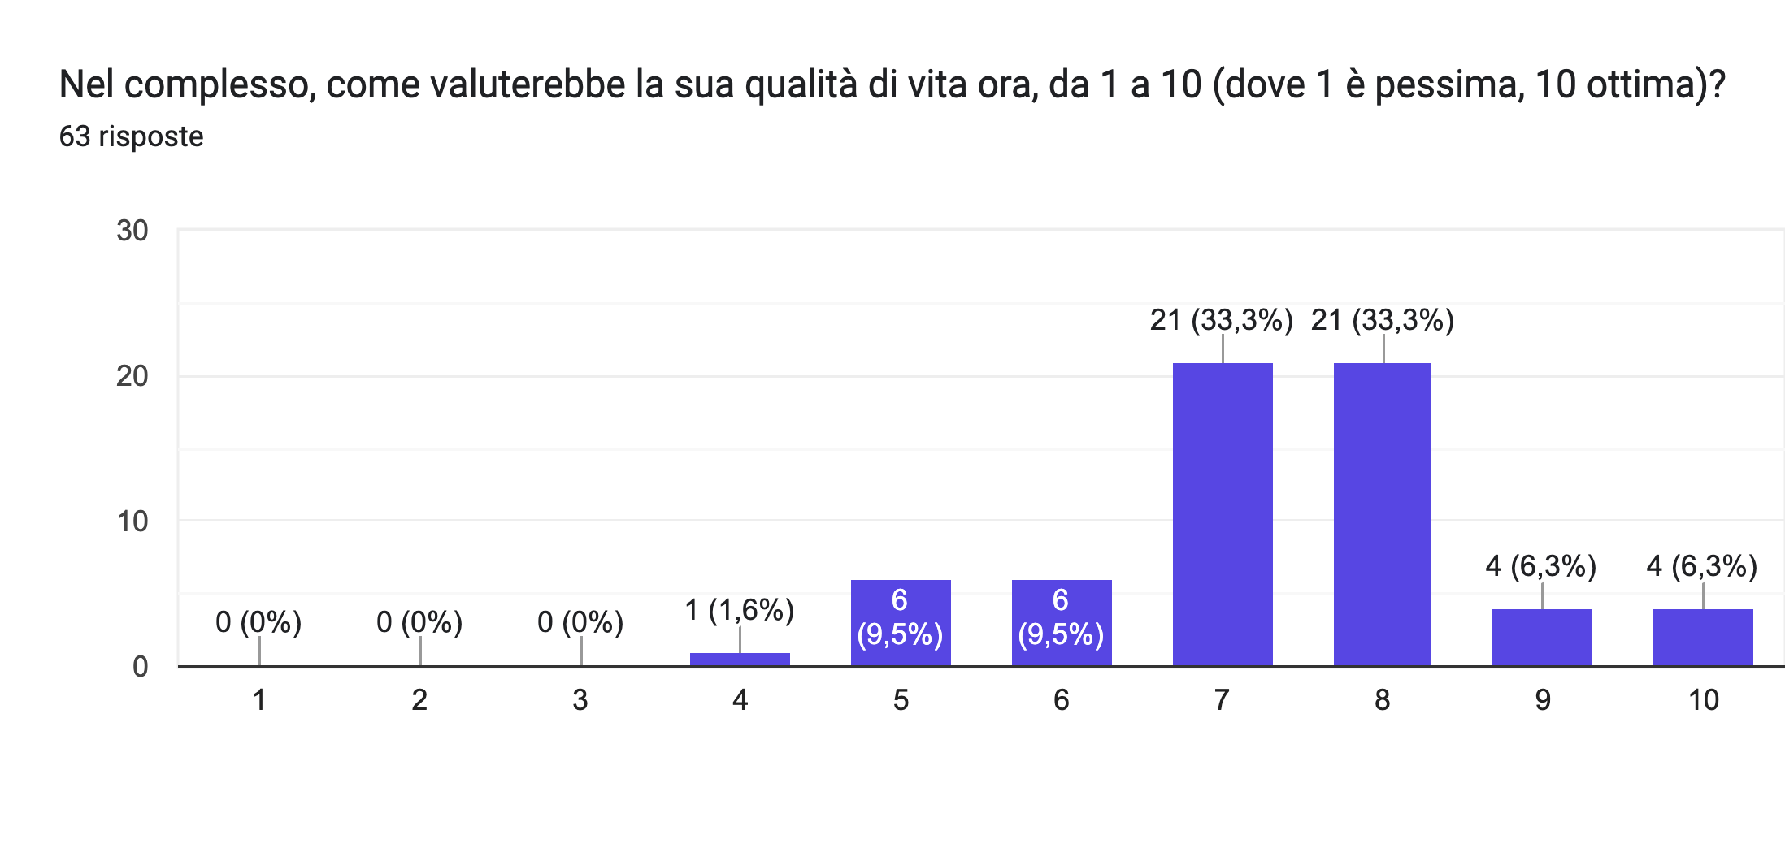
RISULTATI: INTERVISTA BARIATRICA

Slide 16
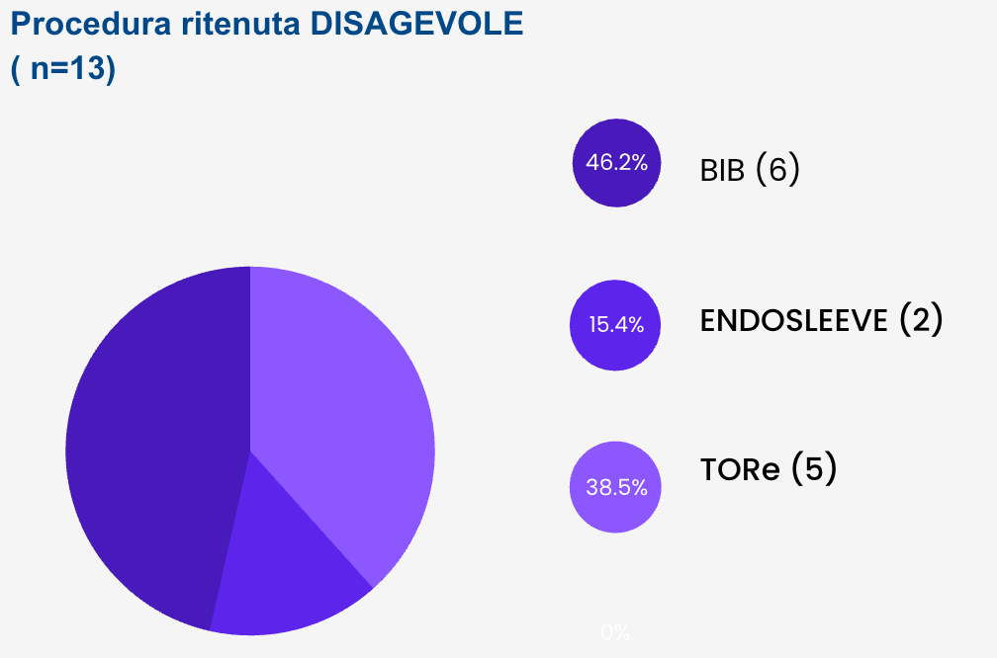
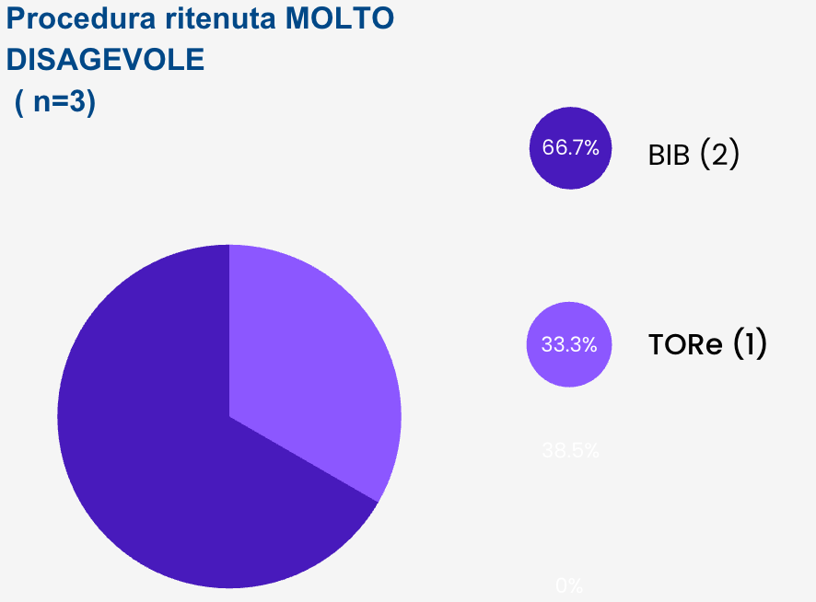
RISULTATI: INTERVISTA BARIATRICA

Slide 17


CONCLUSIONI:
INFERMIERE CASE-MANAGER
Coordina il percorso
Ruolo educativo, empatico e relazionale
Favorisce l’aderenza e la consapevolezza verso il percorso

Slide 18
GRAZIE PER L’ATTENZIONE

